Slide 1

MVP BACK-END

Slide 2


A EQUIPE
Bruno Nunes – Rotas e APIs
Murilo Torres – Diagramas e BD
Thiago Andrade – Gestão de Projetos
Thiago Pereira – Requisitos e Documentos
Vinícius Nunes – Roteiros e Apresentações

Slide 3

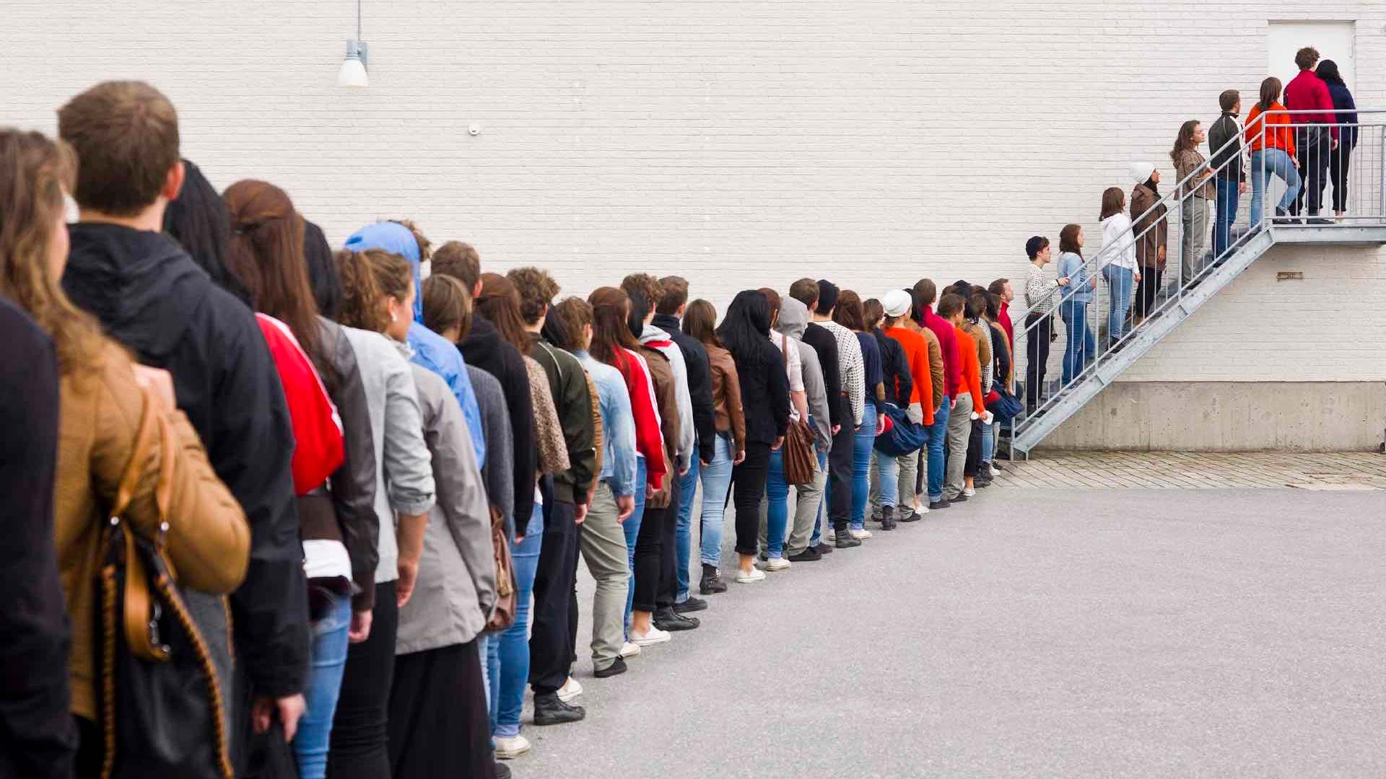

VOCÊ JÁ PERDEU HORAS DO DIA
O PROBLEMA
EM FILAS
INTERMINÁVEIS?

Slide 4

PRA RESOLVER UM PROBLEMA,
O PROBLEMA
ACABOU GERANDO OUTRO?

Slide 5

SEUS CLIENTES RECLAMAM
O PROBLEMA
QUE O ATENDIMENTO DEMORA?

Slide 6

SUA EQUIPE ESTÁ CANSADA DE TAREFAS MANUAIS
O PROBLEMA
QUE GERAM STRESS E RETRABALHO?

Slide 7

E SE…
EXISTISSE UMA FERRAMENTA
QUE FACILITE
ESSA ROTINA?
PRÁTICA E SEGURA
z

Slide 8

SIMPLIFICANDO O TRABALHO
PRATICIDADE
DA SUA EQUIPE!
A SOLUÇÃO
z

Slide 9

EM UMA PLATAFORMA ONLINE
A SOLUÇÃO
z
PARA CONTROLE DE AGENDAMENTOS

Slide 10

GARANTINDO
PRATICIDADE
AOS SEUS
CLIENTES!
A SOLUÇÃO
z

Slide 11

SUBSTITUINDO AS FILAS POR
A SOLUÇÃO
z
ACESSO IMEDIATO À AGENDA DISPONÍVEL

Slide 12
APRESENTAMOS...
z

Slide 13

A SOLUÇÃO
z
A AGENDA FÁCIL NAF

Slide 14
SOLUÇÃO EFICIENTE DE GESTÃO DE ATENDIMENTOS
BENEFÍCIOS
EFICIÊNCIA E ORGANIZAÇÃO
PERFIS PERSONALIZADOS
CONFIRMAÇÕES AUTOMÁTICAS
NOTIFICAÇÕES POR E-MAIL
INTEGRAÇÃO E ESCALABILIDADE

Slide 15


UMA FERRAMENTA WEB
BENEFÍCIOS
Acessível por
computadores e smartphones
z
PARA SEUS CLIENTES
Consultarem os horários disponíveis
Reservarem seu atendimento
Avaliarem o atendimento
PARA SUA EQUIPE
Disponibilizar horários e datas
Acompanhar as reservas de horários
Emitir relatórios
Gerenciar equipes e agendamentos

Slide 16




TECNOLOGIAS UTILIZADAS

Slide 17
GRUPOS E PERMISSÕES
Equipe NAF
Acessam com Login e Senha Gerado no portal Agenda Fácil
Disponibiliza as datas e horários para agendamento
Acompanha agendamentos
Emite relatórios
Cadastra novos usuários para equipe NAF
Confirma ou cancela atendimentos

Slide 18
GRUPOS E PERMISSÕES
Clientes externos do NAF
(Comunidade)
Acessam com CPF e Data de Nascimento (Autenticação sem cadastro de usuário)
Realiza o próprio cadastro
Realiza o próprio agendamento
Recebe protocolo de confirmação por e-mail
Cancela o próprio atendimento agendado

Slide 19

GRUPOS E PERMISSÕES
Clientes internos do NAF (Professores e Estudantes)
Acessam com Login e Senha do Portal Unifeso (API)
Realiza o próprio agendamento
Recebe protocolo de confirmação por e-mail
Cria novos usuários para Equipe NAF
Confirma ou cancela atendimentos

Slide 20
FLUXO
Define datas e horários disponíveis
Clientes
Equipe NAF
Consulta datas e horários disponíveis
z
Se inscreve
Recebe protocolo
Acompanha agendamentos
Emite relatórios
Confirma Agendamento Realizado
Gerenciar Equipes
Cancela Agendamento
Disponibiliza horário novamente

Slide 21





BACK-END
FRONT-END
AUTENTICAÇÃO
EQUIPE NAF
AGENDA FÁCIL NAF
DETALHES DE FLUXO
API
BANCO
DE DADOS
CLIENTES
INTERNOS
CLIENTES
EXTERNOS

Slide 22


OFEREÇA A QUALIDADE E SEGURANÇA QUE SUA EMPRESA E SEU CLIENTES MERECEM!

Slide 23
A AGENDA FÁCIL NAF
​
FACILITANDO SEU DIA!​
POUPANDO​ SEU TEMPO!​

